Slide 1
Audit 2 – Groupe 4
MyTheatre

Slide 2
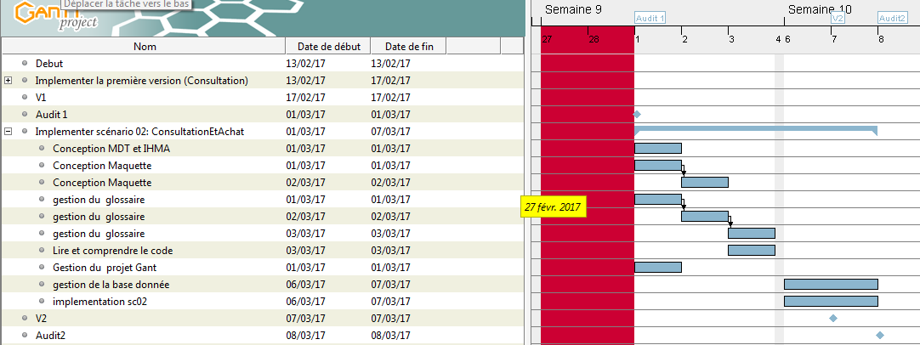
Planning prévisionnel

Slide 3
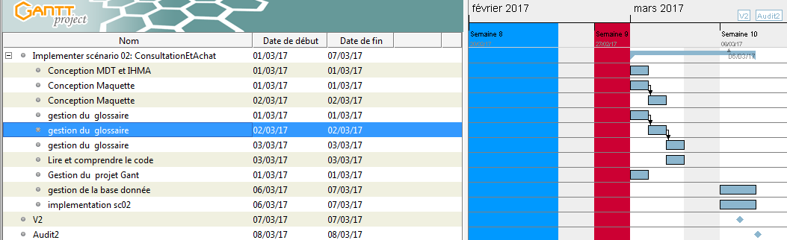
Planning effectif

Slide 4
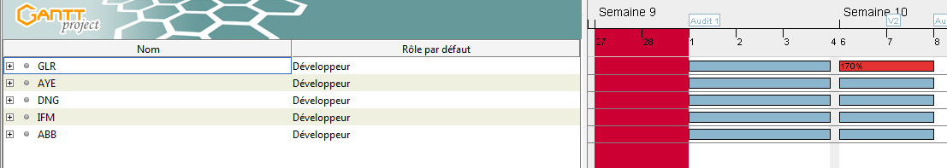
Planning prévisionnel - Ressources

Slide 5
Répartition des tâches
→ Méthodes agiles

Slide 6
Retrospective
Post-it github ++
Multi-programming ++
Priorité

Slide 7
Données
Ajout de représentations
"Photos"
70 places disponibles à implémenter

Slide 8
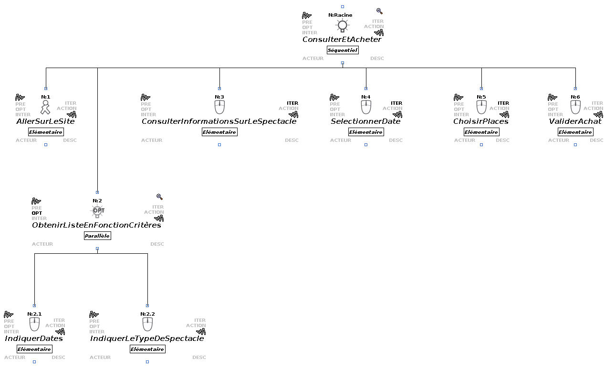
Modèles de tâches

Slide 9
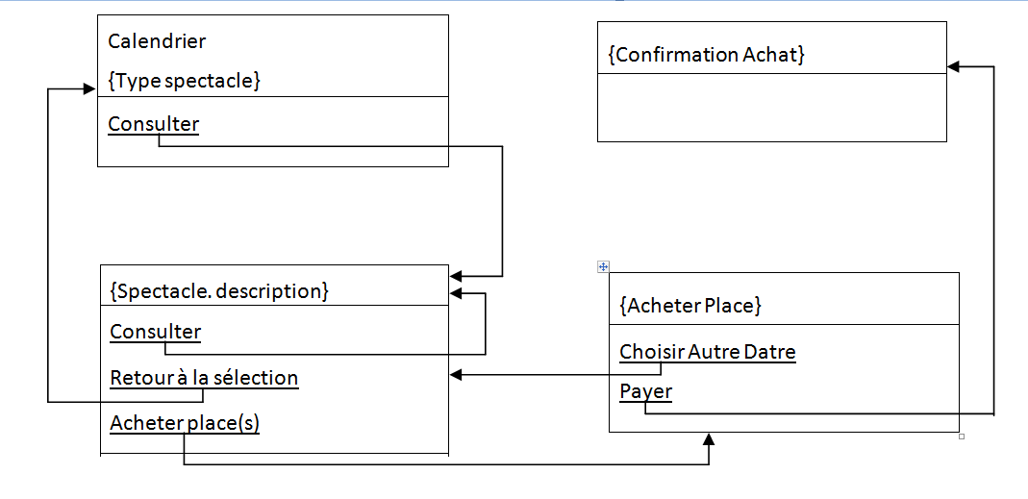
Modèles d'interface abstraite

Slide 10
Maquettes
Voir pdf

Slide 11
Développement
Ajax/jQuery
Amélioration scénario 1 consultation
Implémentation du scénario 2 : achat avec choix des places.

Slide 12
Démonstration
Voir NetBeans

Slide 13
Etat d'avancement global
Scénario 2 partie achat et choix de place

Slide 14
Propositions pour le sprint 3
Mise à jour Glossaires
Exportation format PDF
Mail
Connection administratif (Scénario 3, 4, 5)
Promotion

Slide 15
Audit 2 – Groupe 4
Merci de votre attention

